Slide 1

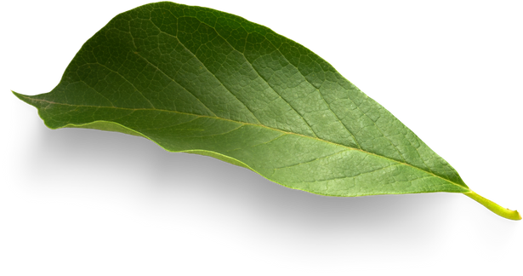
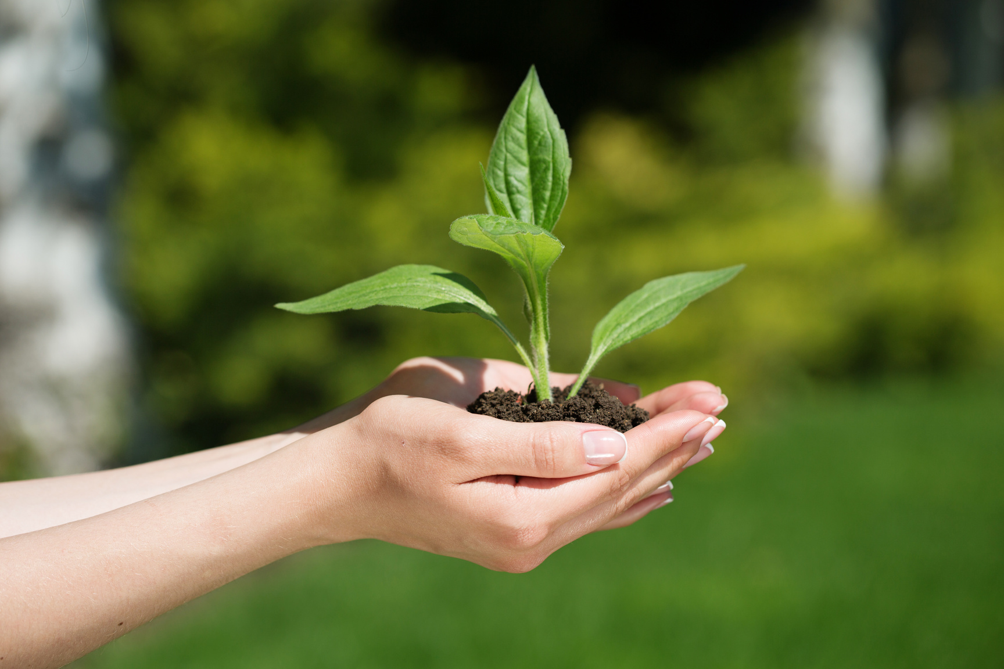
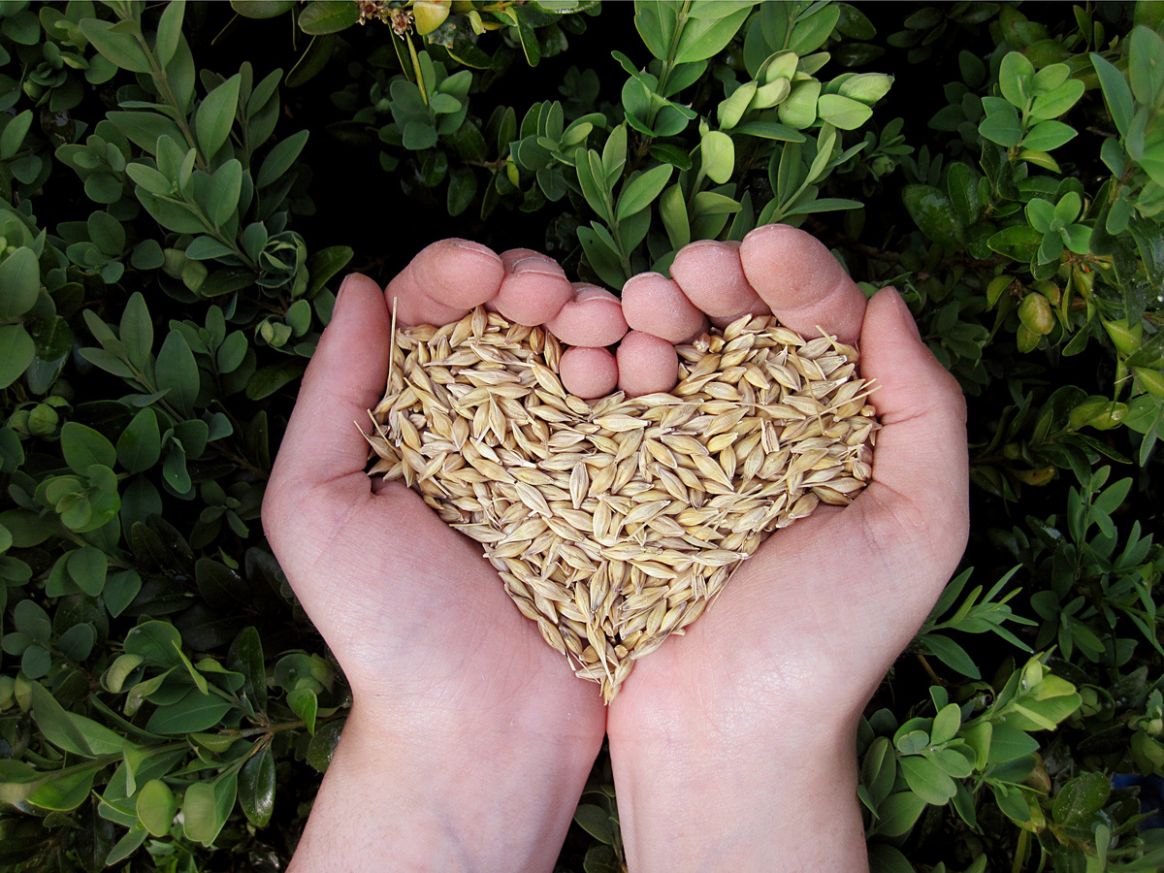
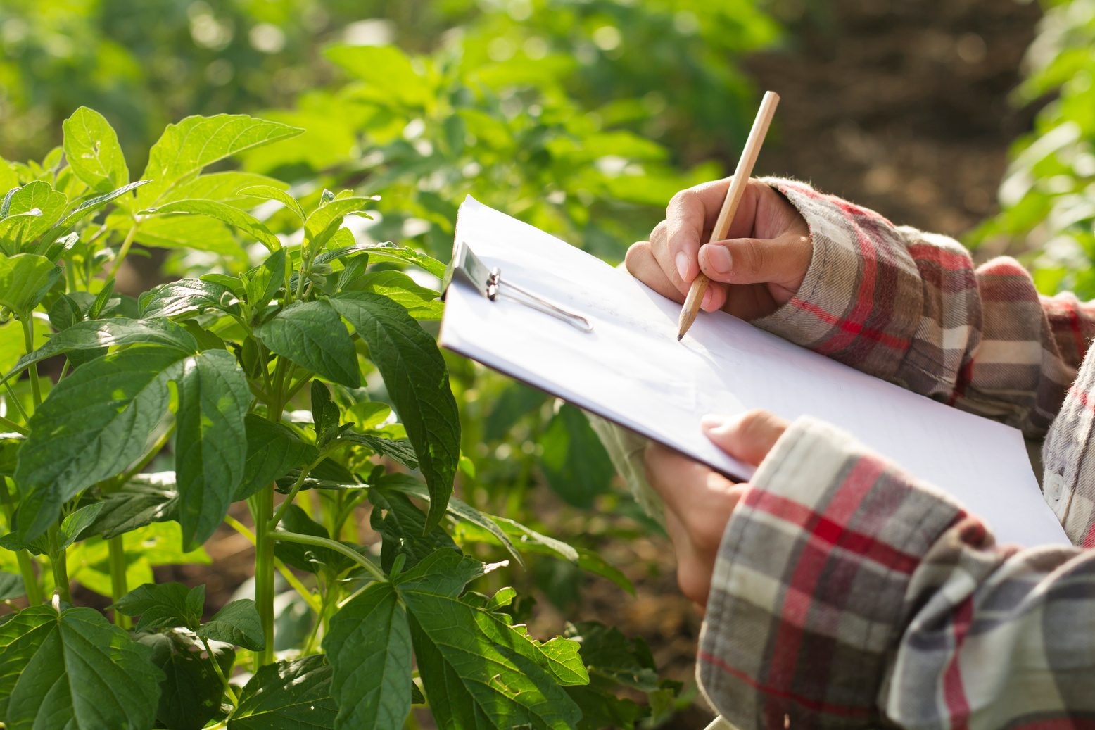


Presentation
Evaluación comparativa de arquitecturas convolucionales para el diagnóstico de enfermedades en cultivos de hortalizas en invernadero en dispositivos de bajo costo
Manuela Jiménez A., Santiago Cardona J., Juan José Gabriel Cañón D., Juan Camilo Salazar

Slide 2
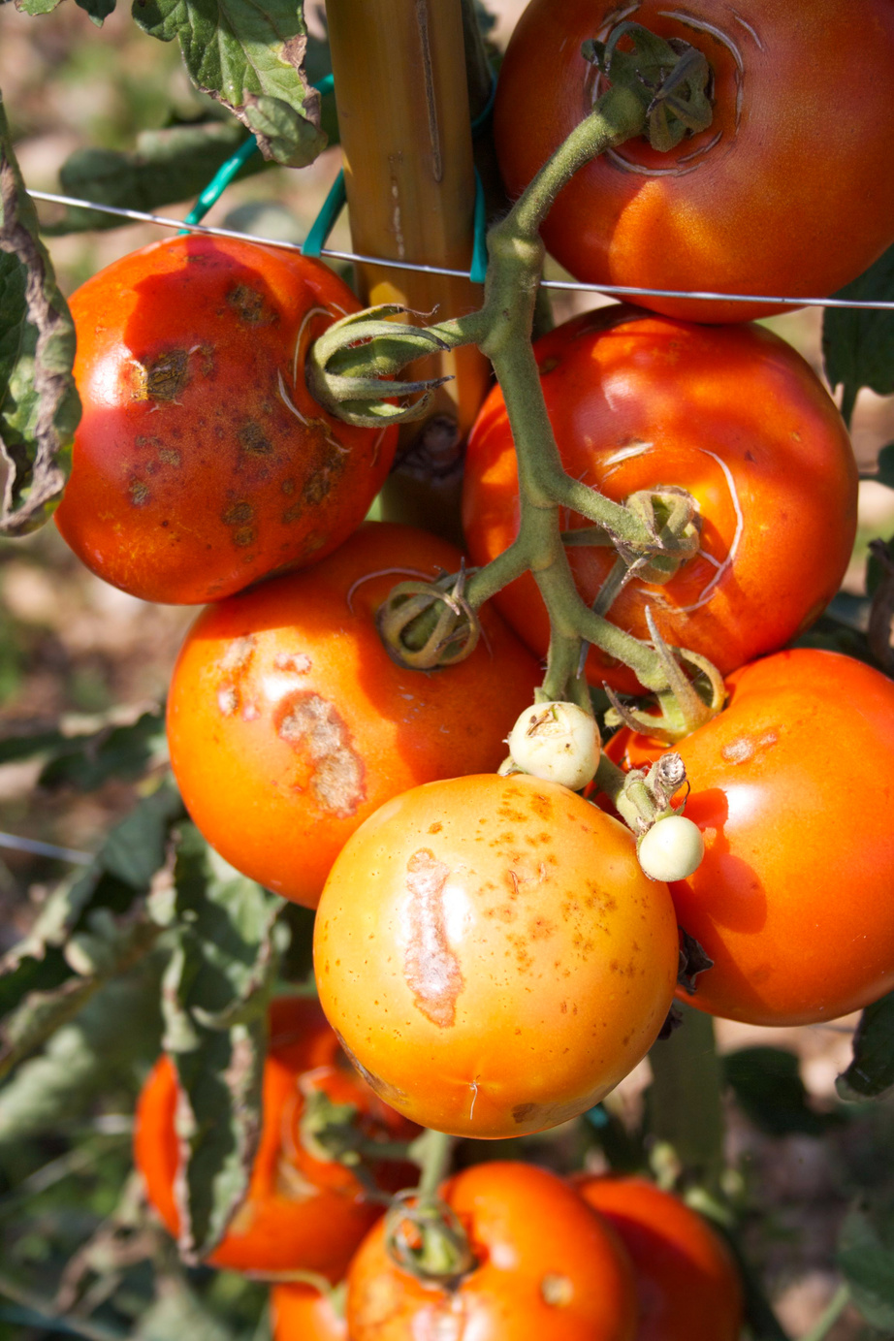



Introducciòn de
Agricultura de precisiòn
La detección tradicional depende de inspección visual (subjetiva y costosa).
Las redes neuronales convolucionales (CNN) automatizan el diagnóstico foliar.
Desafío: alto consumo de GPU → no viable en dispositivos de bajo costo. (Rasberry, arduino, pycom)
16%
Las enfermedades de plantas en cultivos provocan hasta 16 % de pérdidas globales de producción
Objetivo: encontrar modelos CNN livianos que equilibren precisión y eficiencia.

Slide 3
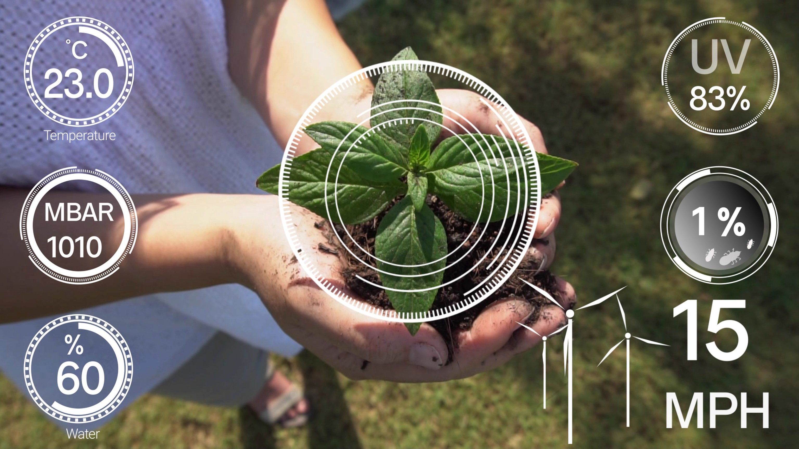

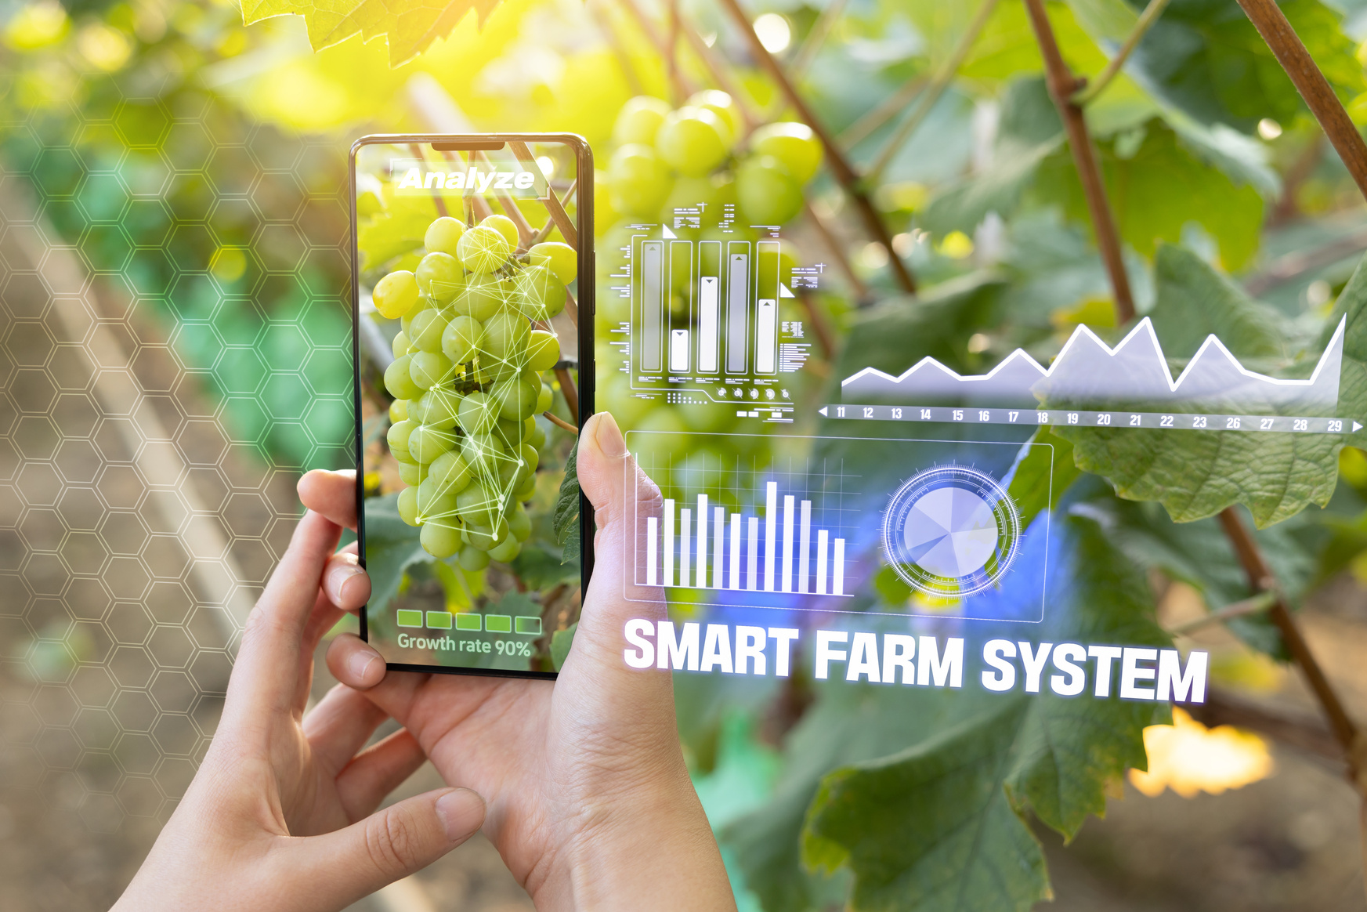
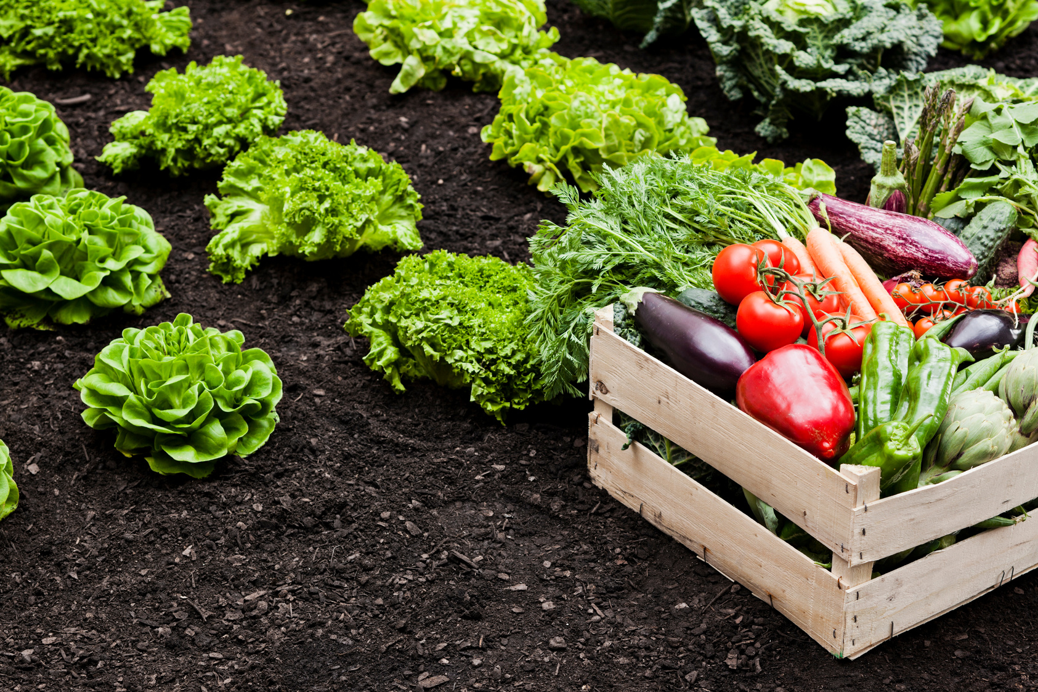
Deep Learning
Agriculture Sector
Las CNN dominan el campo del diagnóstico foliar.
Modelos destacados: ResNet, DenseNet, VGG, YOLO.
Uso creciente de métricas de severidad y cuantificación del daño foliar.
Las CNN siguen siendo la referencia dominante (42.9 %).
CNN
Desafios
El avance de las técnicas de aprendizaje profundo, en particular las redes neuronales convolucionales (CNN), ha cobrado gran relevancia en el sector agrícola
Implementar CNN en campo exige reducir consumo de memoria y CPU.

Slide 4


Pregunta de investigación:
¿Qué arquitecturas CNN ofrecen el mejor equilibrio entre precisión y uso de recursos de máquina para diagnóstico foliar en hortalizas de invernadero?
Objectivo General
Analizar y comparar arquitecturas de redes convolucionales (CNN) con el fin de identificar que arquitectura de CNN es mas eficiente en terminos de uso de maquina y a la vez se sostiene una buena precisi`on, viable para ejecutarse en dispositivos de bajo costo y operar en campo
Objectivos Especificos
Medir tiempo e inferencia en CPU. Entre otras metricas
Validar y recomendar el modelo más óptimo.
Preparar el dataset (limpieza, normalización, particiones).
Entrenar modelos estándar y ligeros bajo el mismo protocolo.

Slide 5

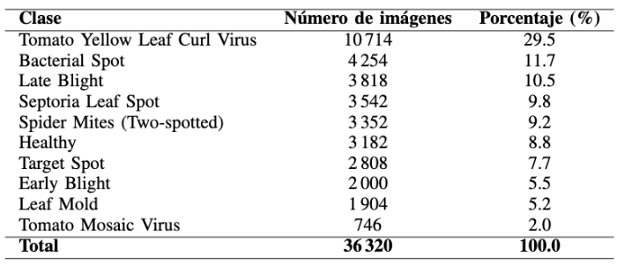

Datos
03
y Metricas
Variables X: imágenes RGB (color, textura, forma).
Variable Y: tipo de enfermedad (10 clases).
Métricas:
Accuracy
F1-Score Macro
Matriz de confusión
Precisión y Recall por clase
Tiempo de inferencia (CPU)
Fuente: PlantVillage (Penn State University)
Cultivo: tomate (Solanum lycopersicum).
Total imágenes: 36 320 (10 clases: 9 enfermedades + 1 sana).
Formato: RGB 256×256 px → versiones 50×50 y 64×64 px (calidades JPEG 50–95).
Desafíos principales:
Desbalance de clases.
Variabilidad intraclase.
Solapamiento interclase.
Website

Slide 6
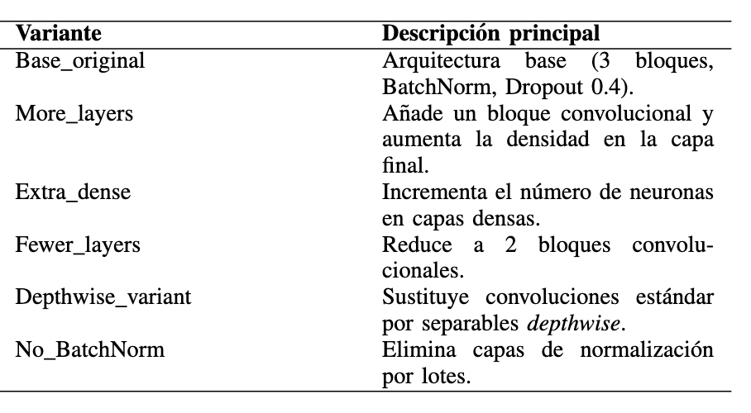
03
Metodologia y arquitectura
Preprocesamiento: normalización, reducción de resolución, compresión JPEG.
Modelado: diseño base CNN (Conv2D + BatchNorm + ReLU + Pooling).
Entrenamiento: Adam/SGD, batch = 32, 40 épocas, semilla 42.
Evaluación: accuracy, F1, tiempo, tamaño de modelo.
Implementado en TensorFlow/Keras usando tf.data.Dataset con prefetching y particiones estratificadas (60/20/20). Comparando 6 arquitecturas para comprender cuales es la mejor estructura que mantiene la precisiòn adecuada y un bajo consumo de recursos de maquina.
Website

Slide 7

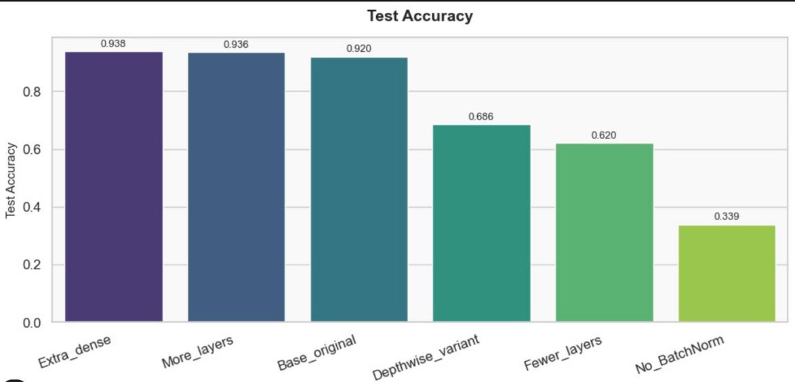
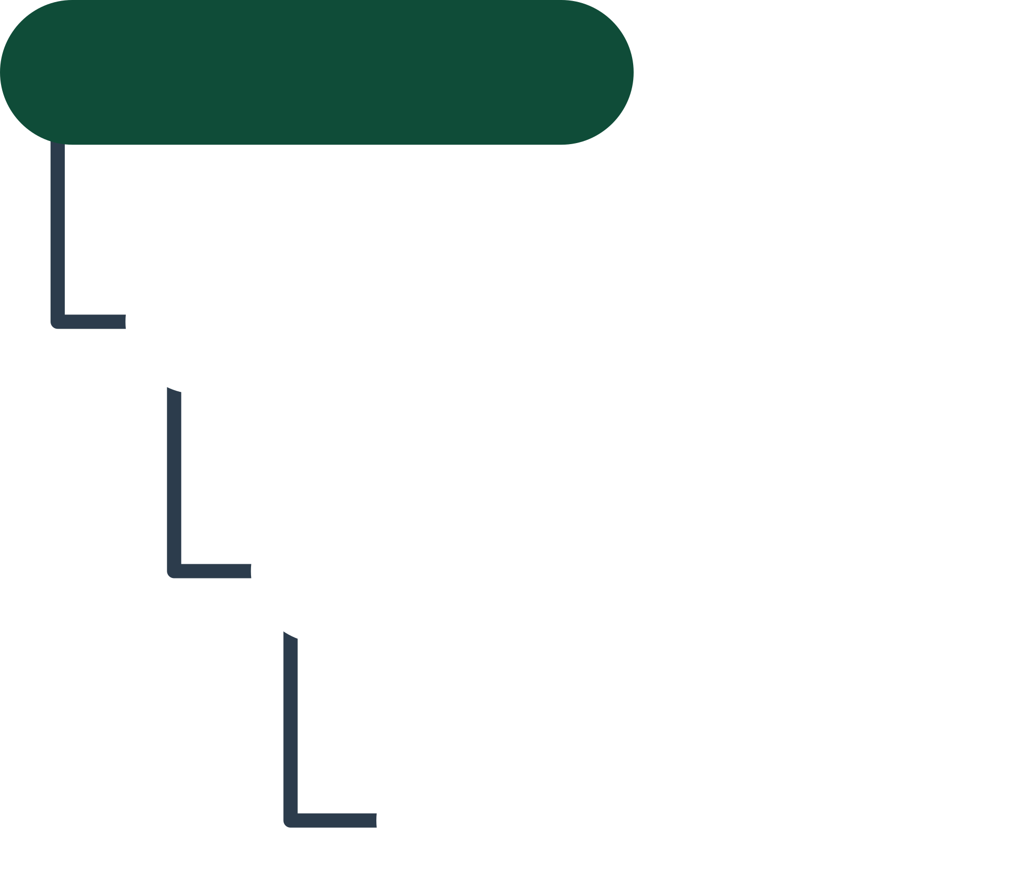


Resultados
07
Evaluación comparativa de 6 variantes CNN:
% Accuracy
0.938
Extra dense
0.936
0.920
More layers
Base original

Slide 8
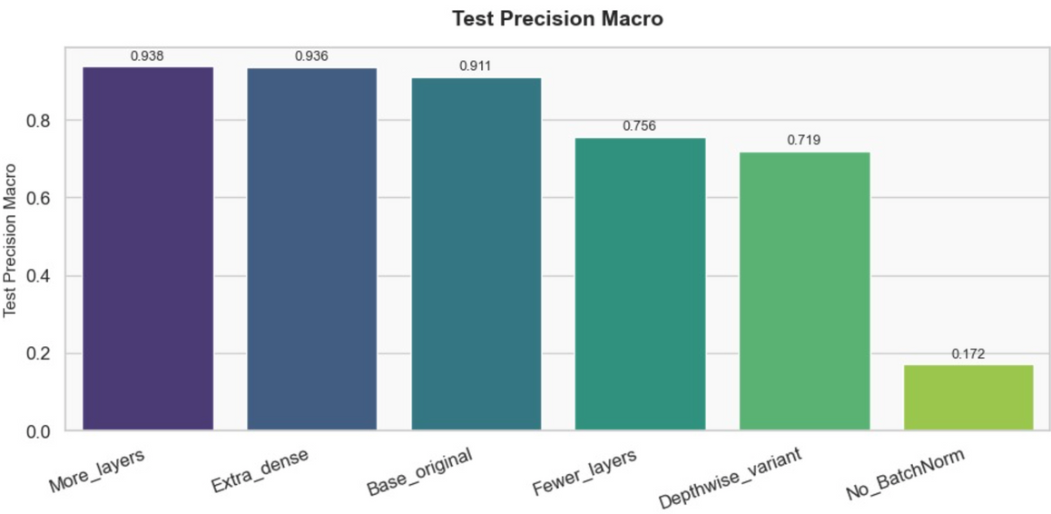
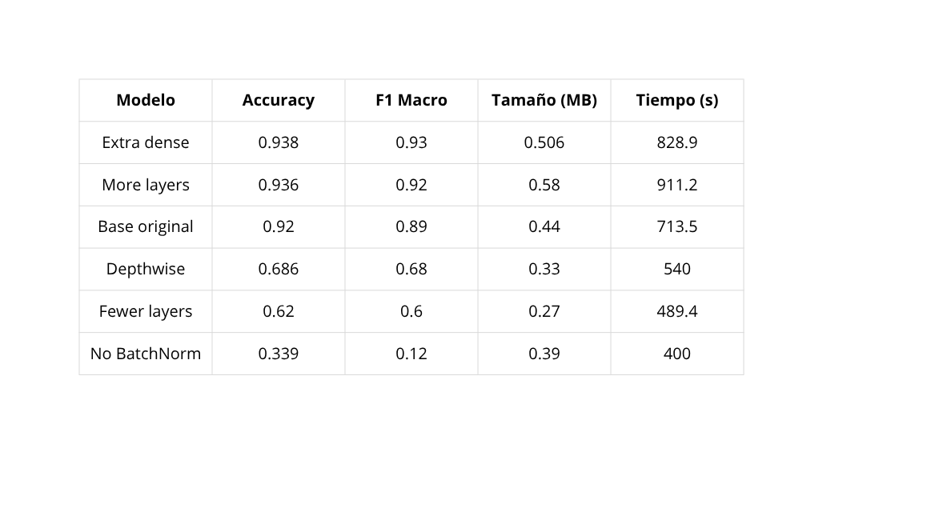
Resultados
07
Precisión y Recall Macro
Métricas globales y costo computacional
Extra dense
Extra dense = modelo más adecuado para implementación en dispositivos de bajo costo (balance entre rendimiento, memoria y tiempo).

Slide 9
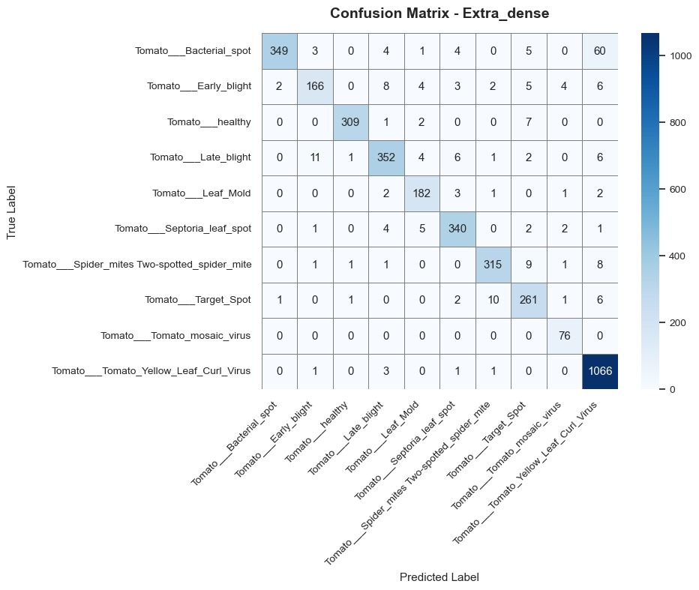
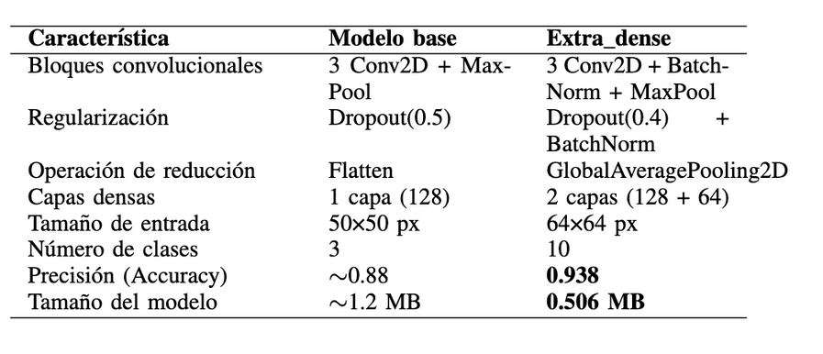
Resultados
07
Matriz de confusion
CNN = solución efectiva para diagnóstico foliar automatizado.
Extra dense y Base original alcanzan mejor relación precisión / eficiencia.
Modelos < 1 MB → implementables en dispositivos de borde.
Modelos simplificados reducen consumo pero sacrifican exactitud.
Aplicable en escenarios reales de invernadero.
Extra dense

